Slide 1
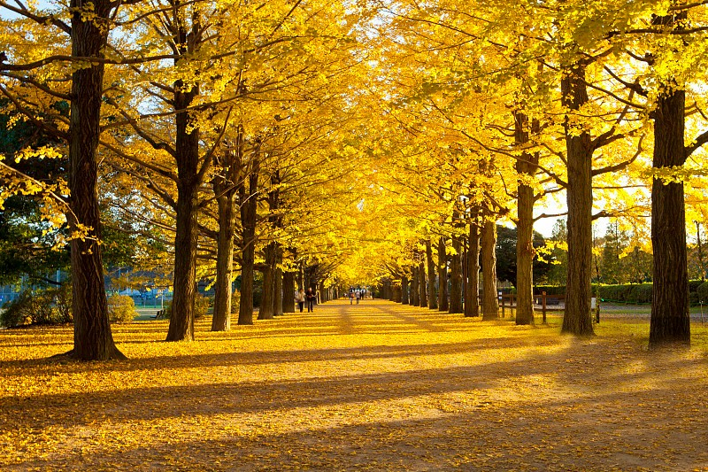
沿江大道（云集路—一马路段）部分行道树更换方案
2021-12-21

Slide 2
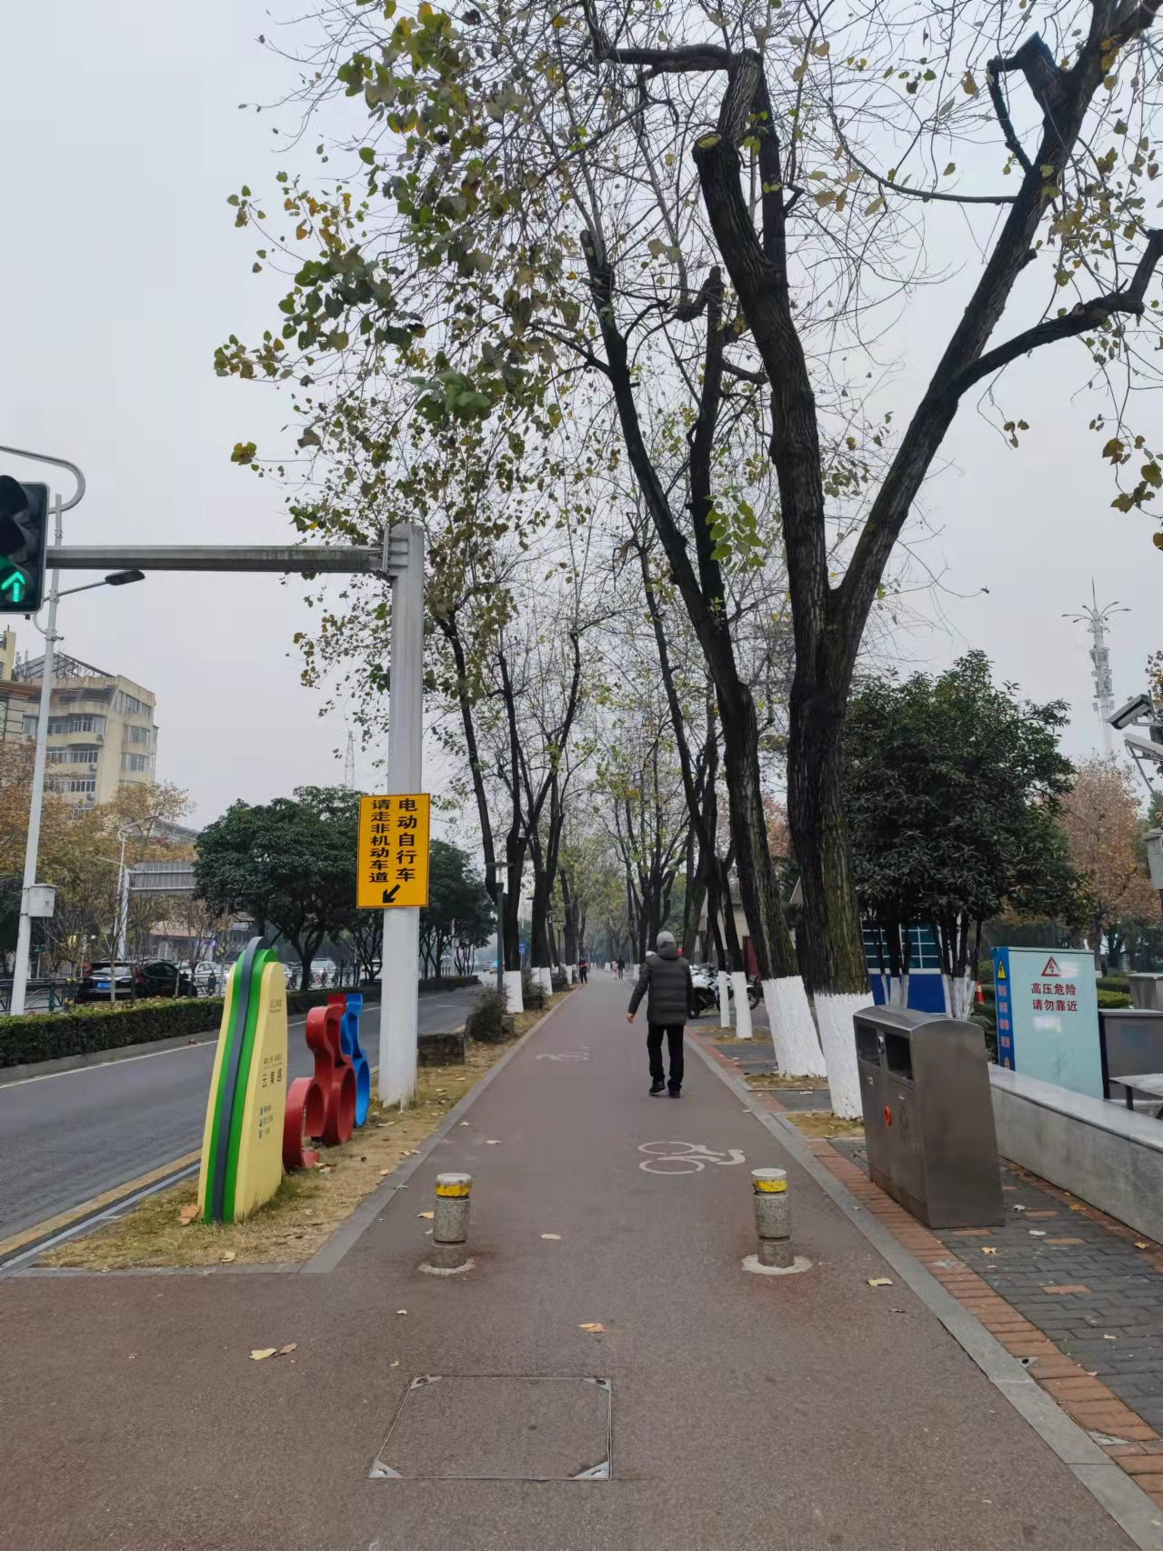
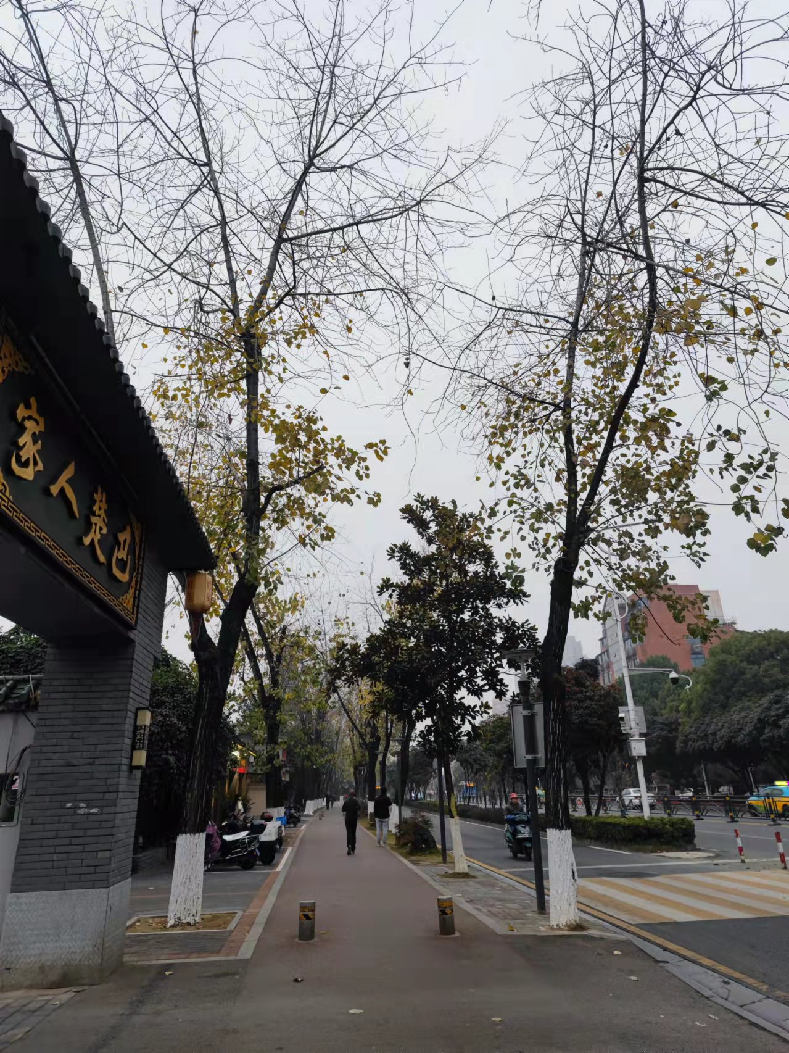
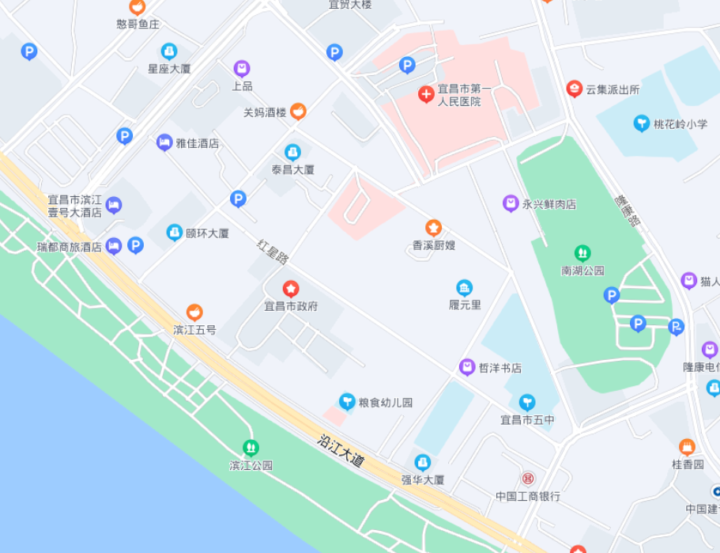
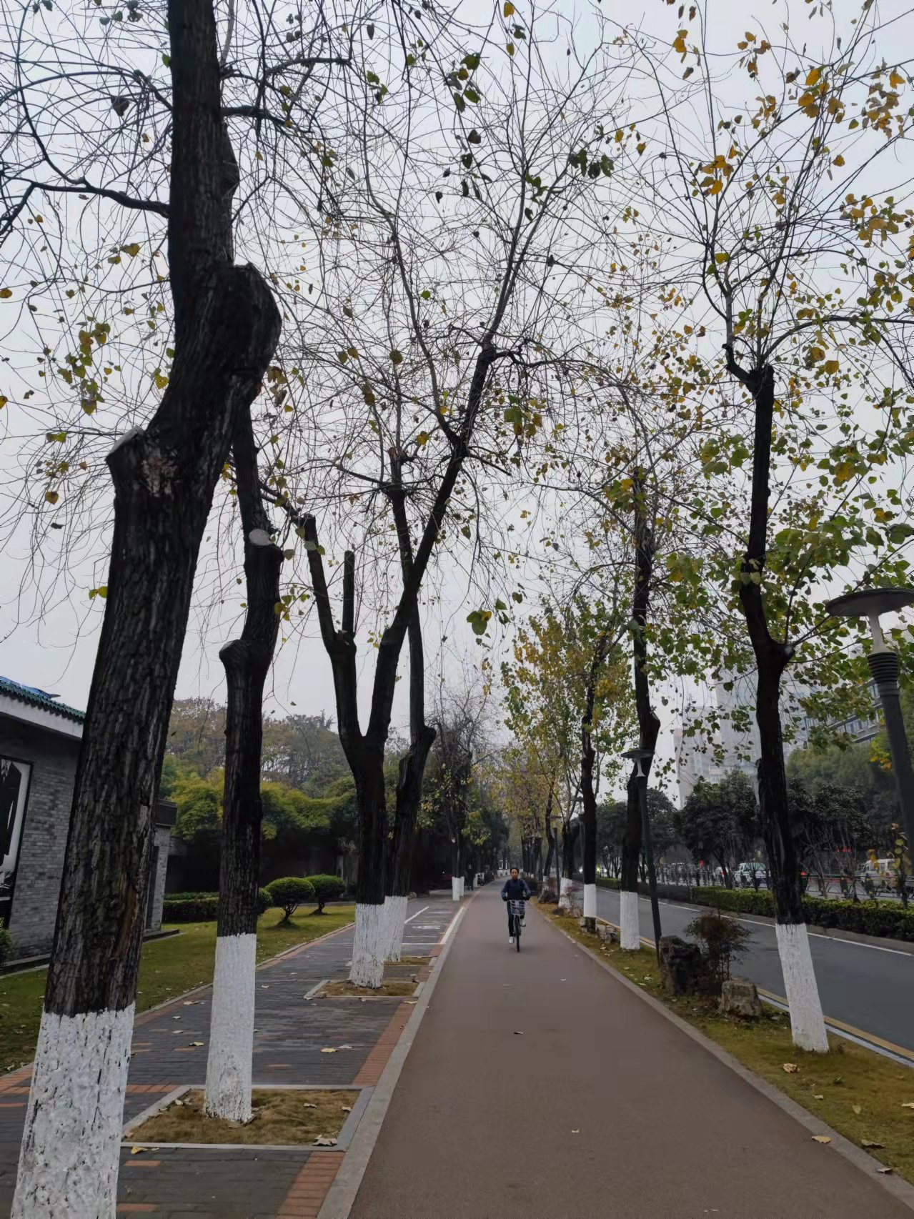
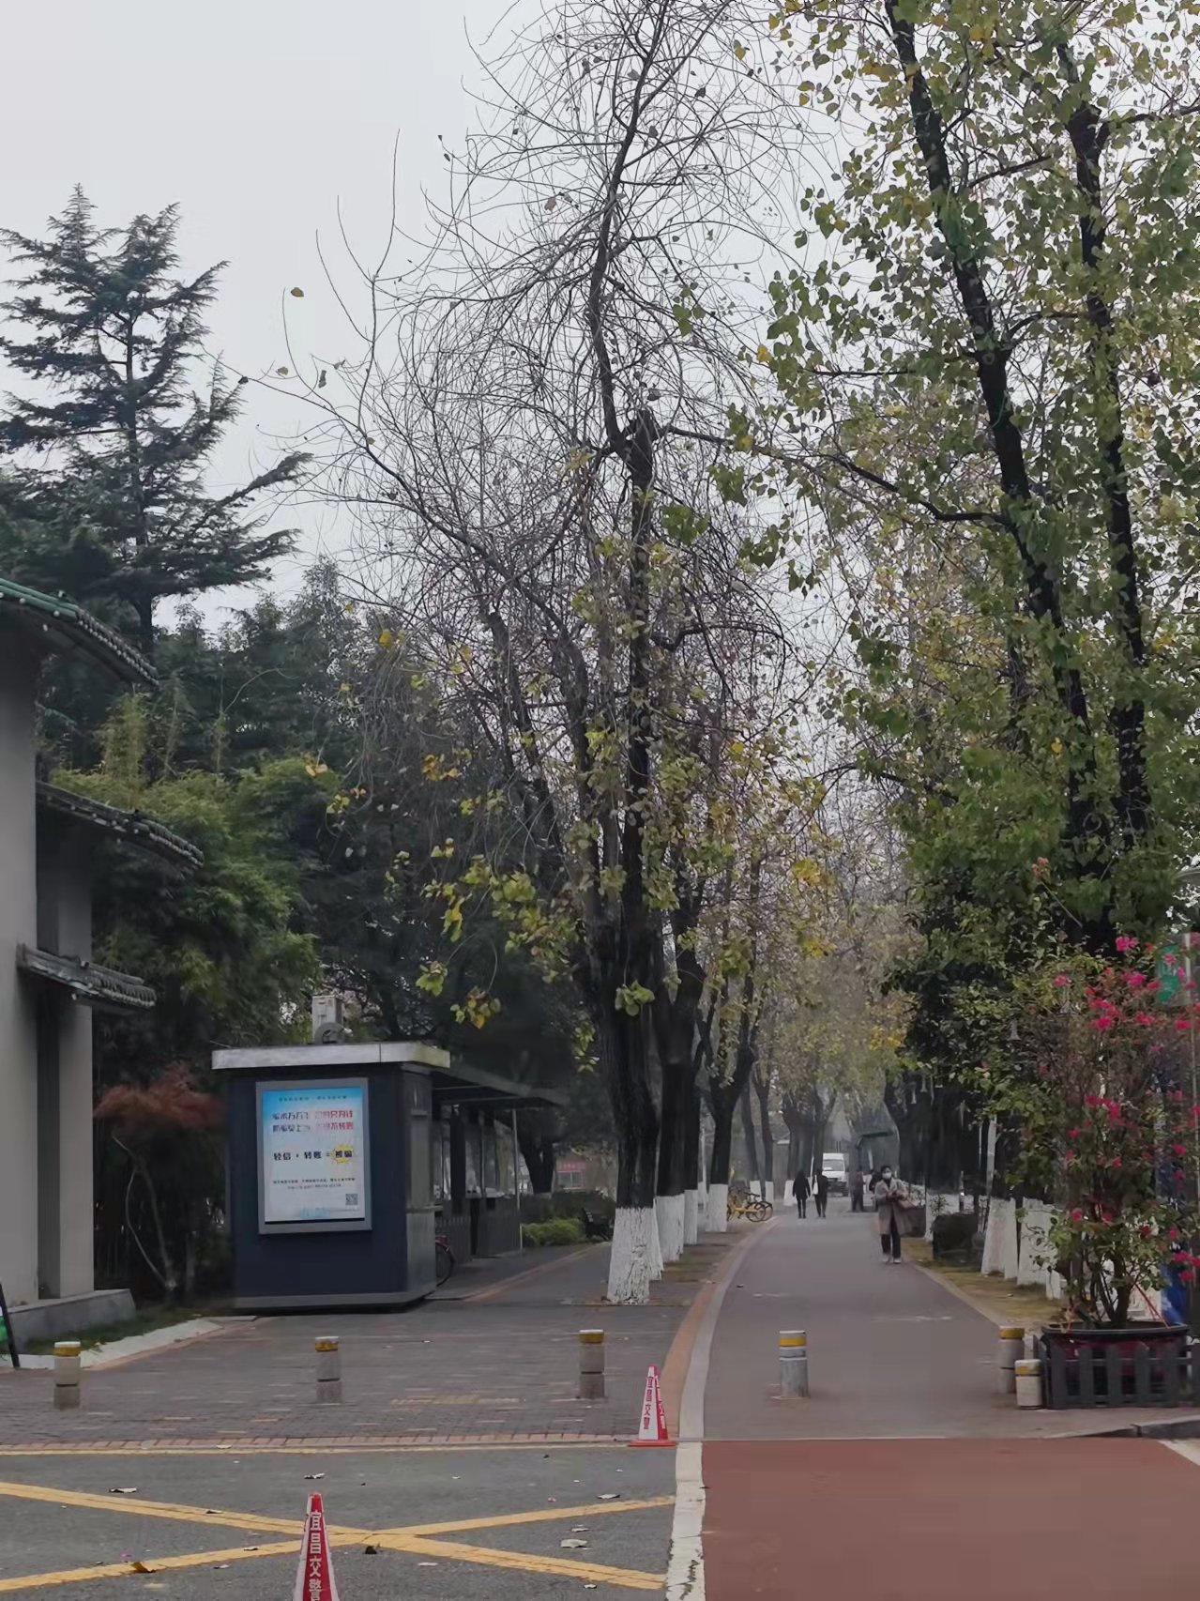
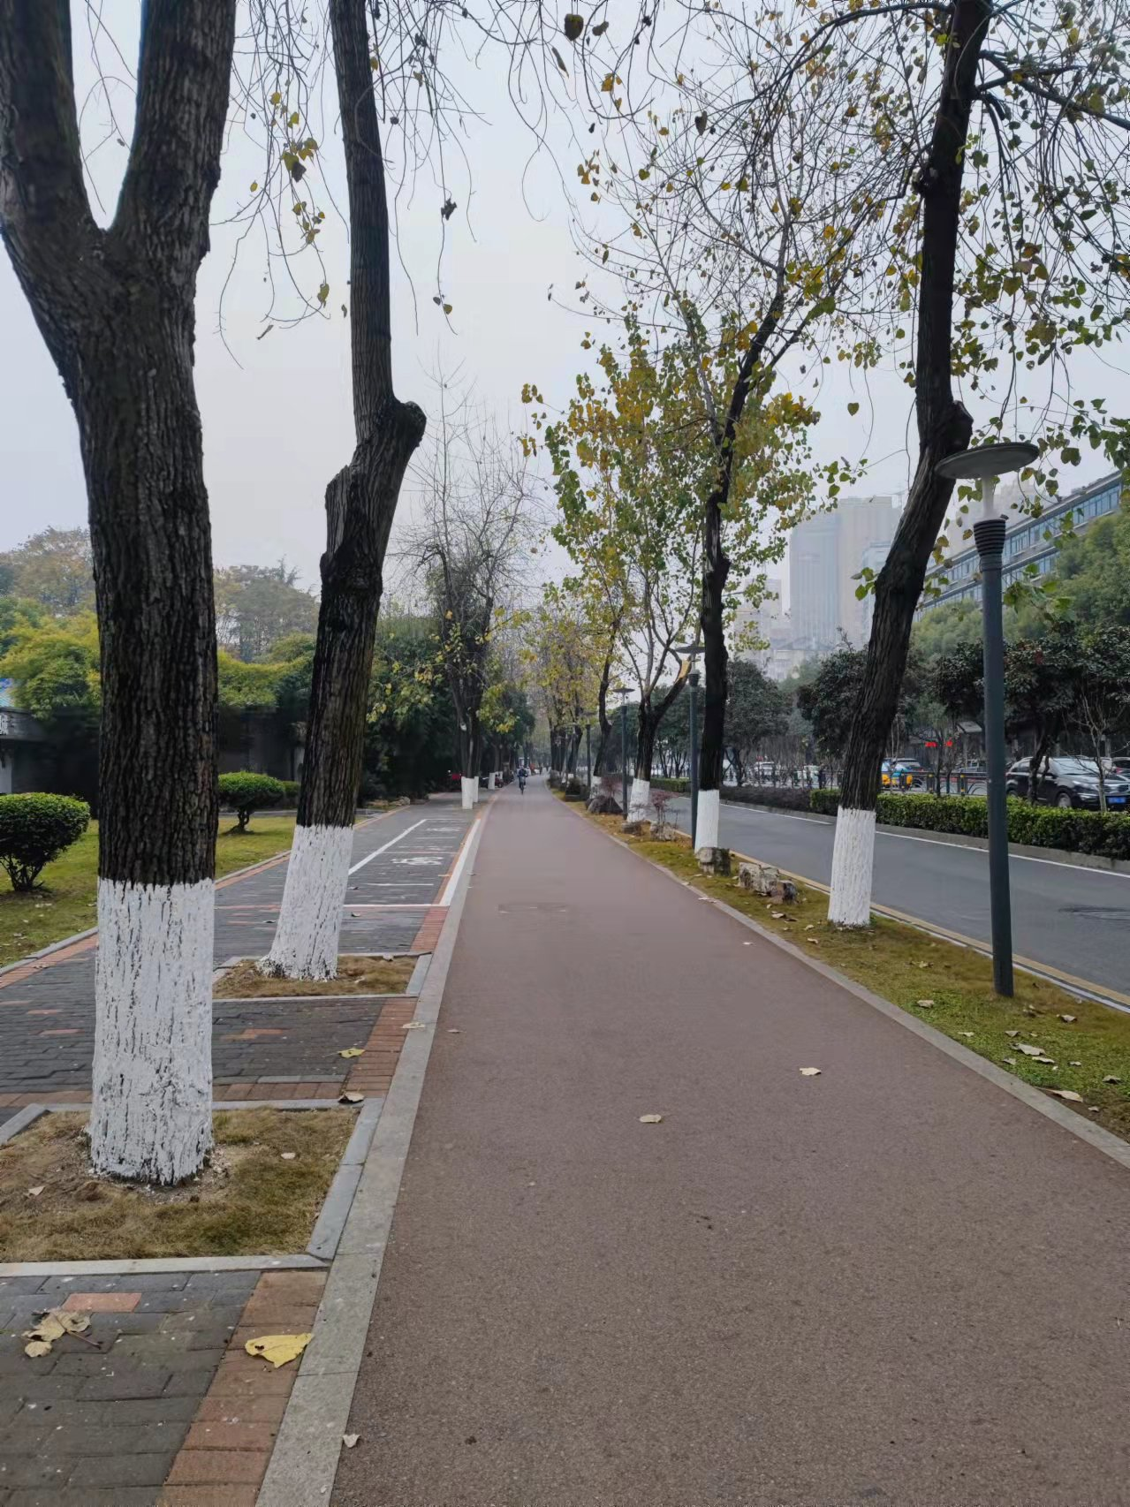
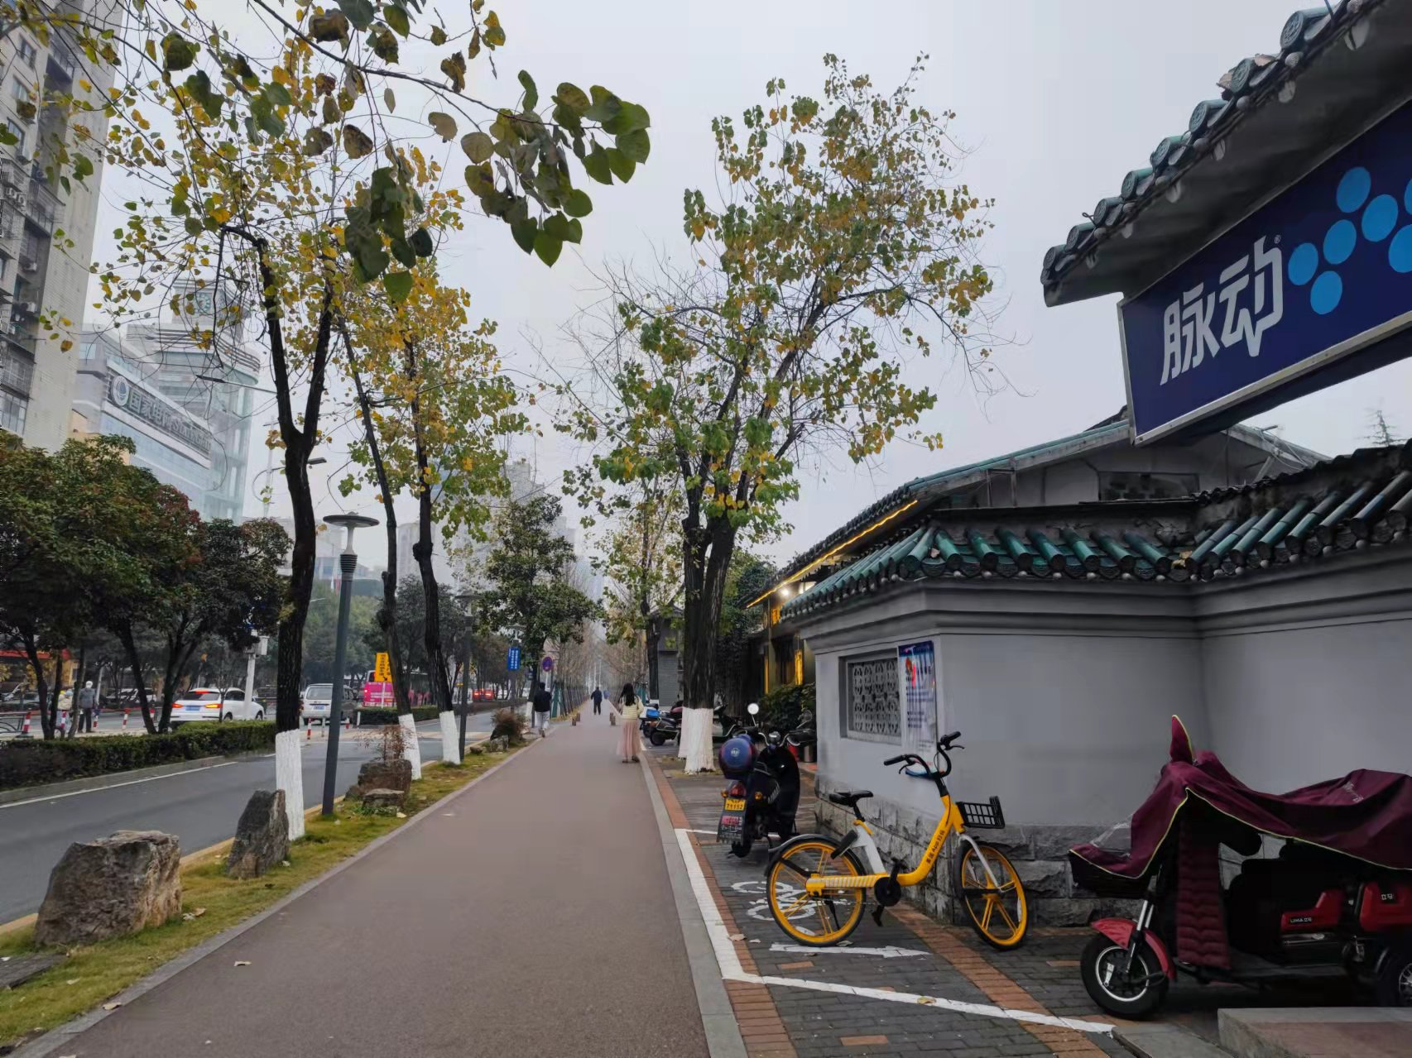
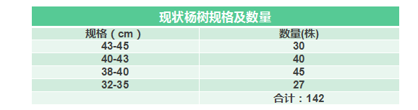
概况
沿江大道南侧云集路-一马路段长600米，临沿江大道侧自行车道两侧杨树142株，其中，胸径43-45cm30株，胸径40-43cm40株，胸径38-40cm45株，胸径32-35cm27株。
云集路
二马路
双亭
广场
福绥横路
一马路
巴楚人家

Slide 3
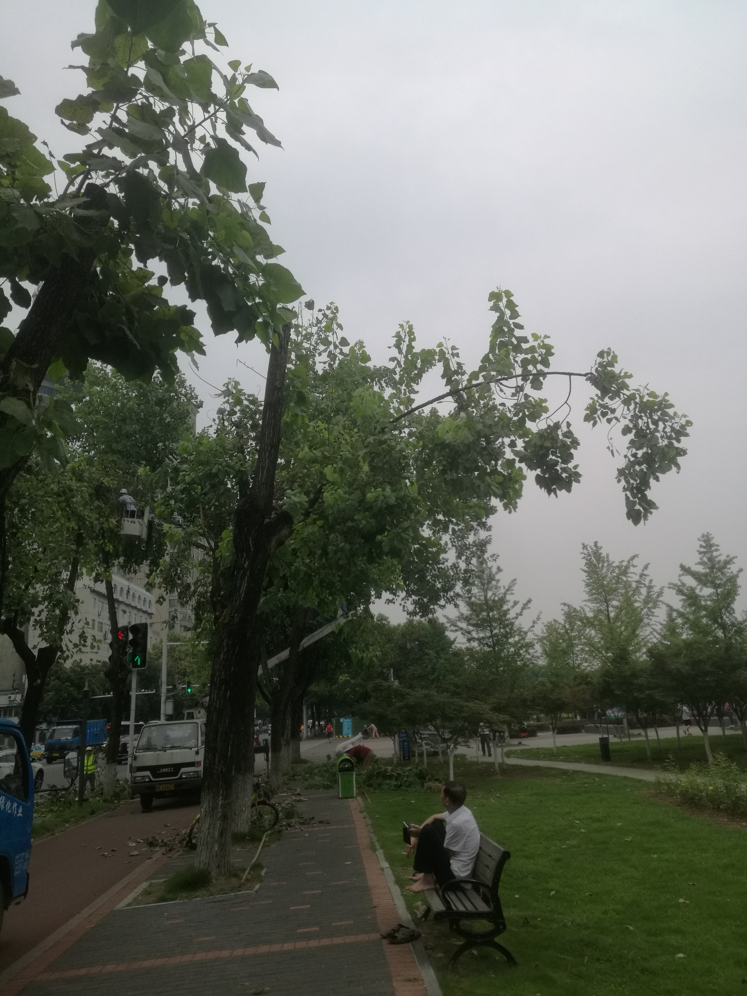
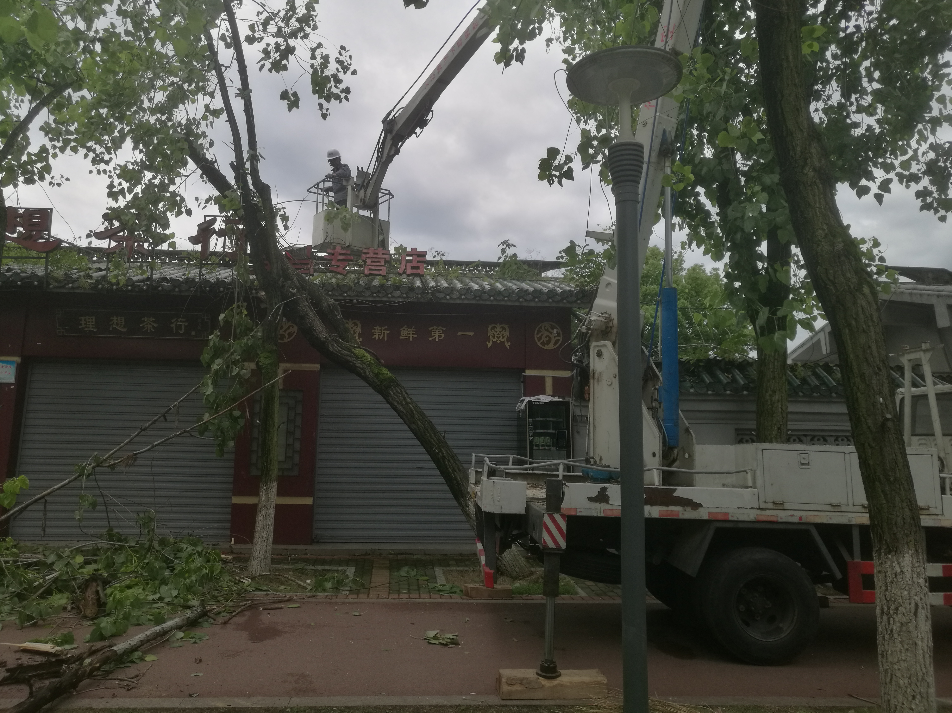
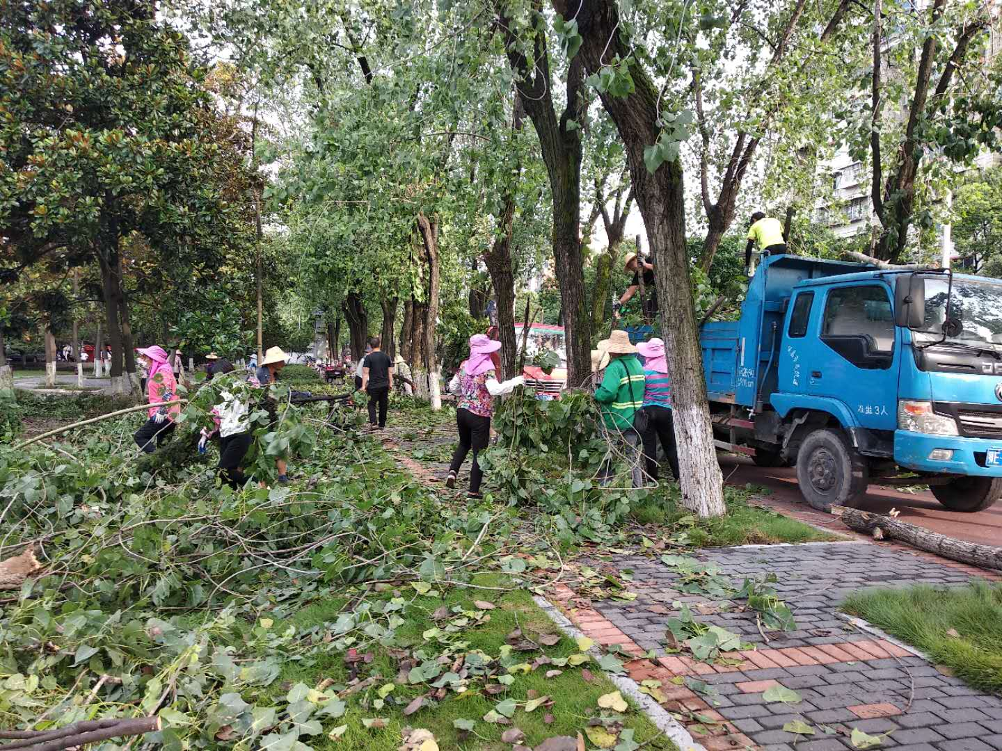
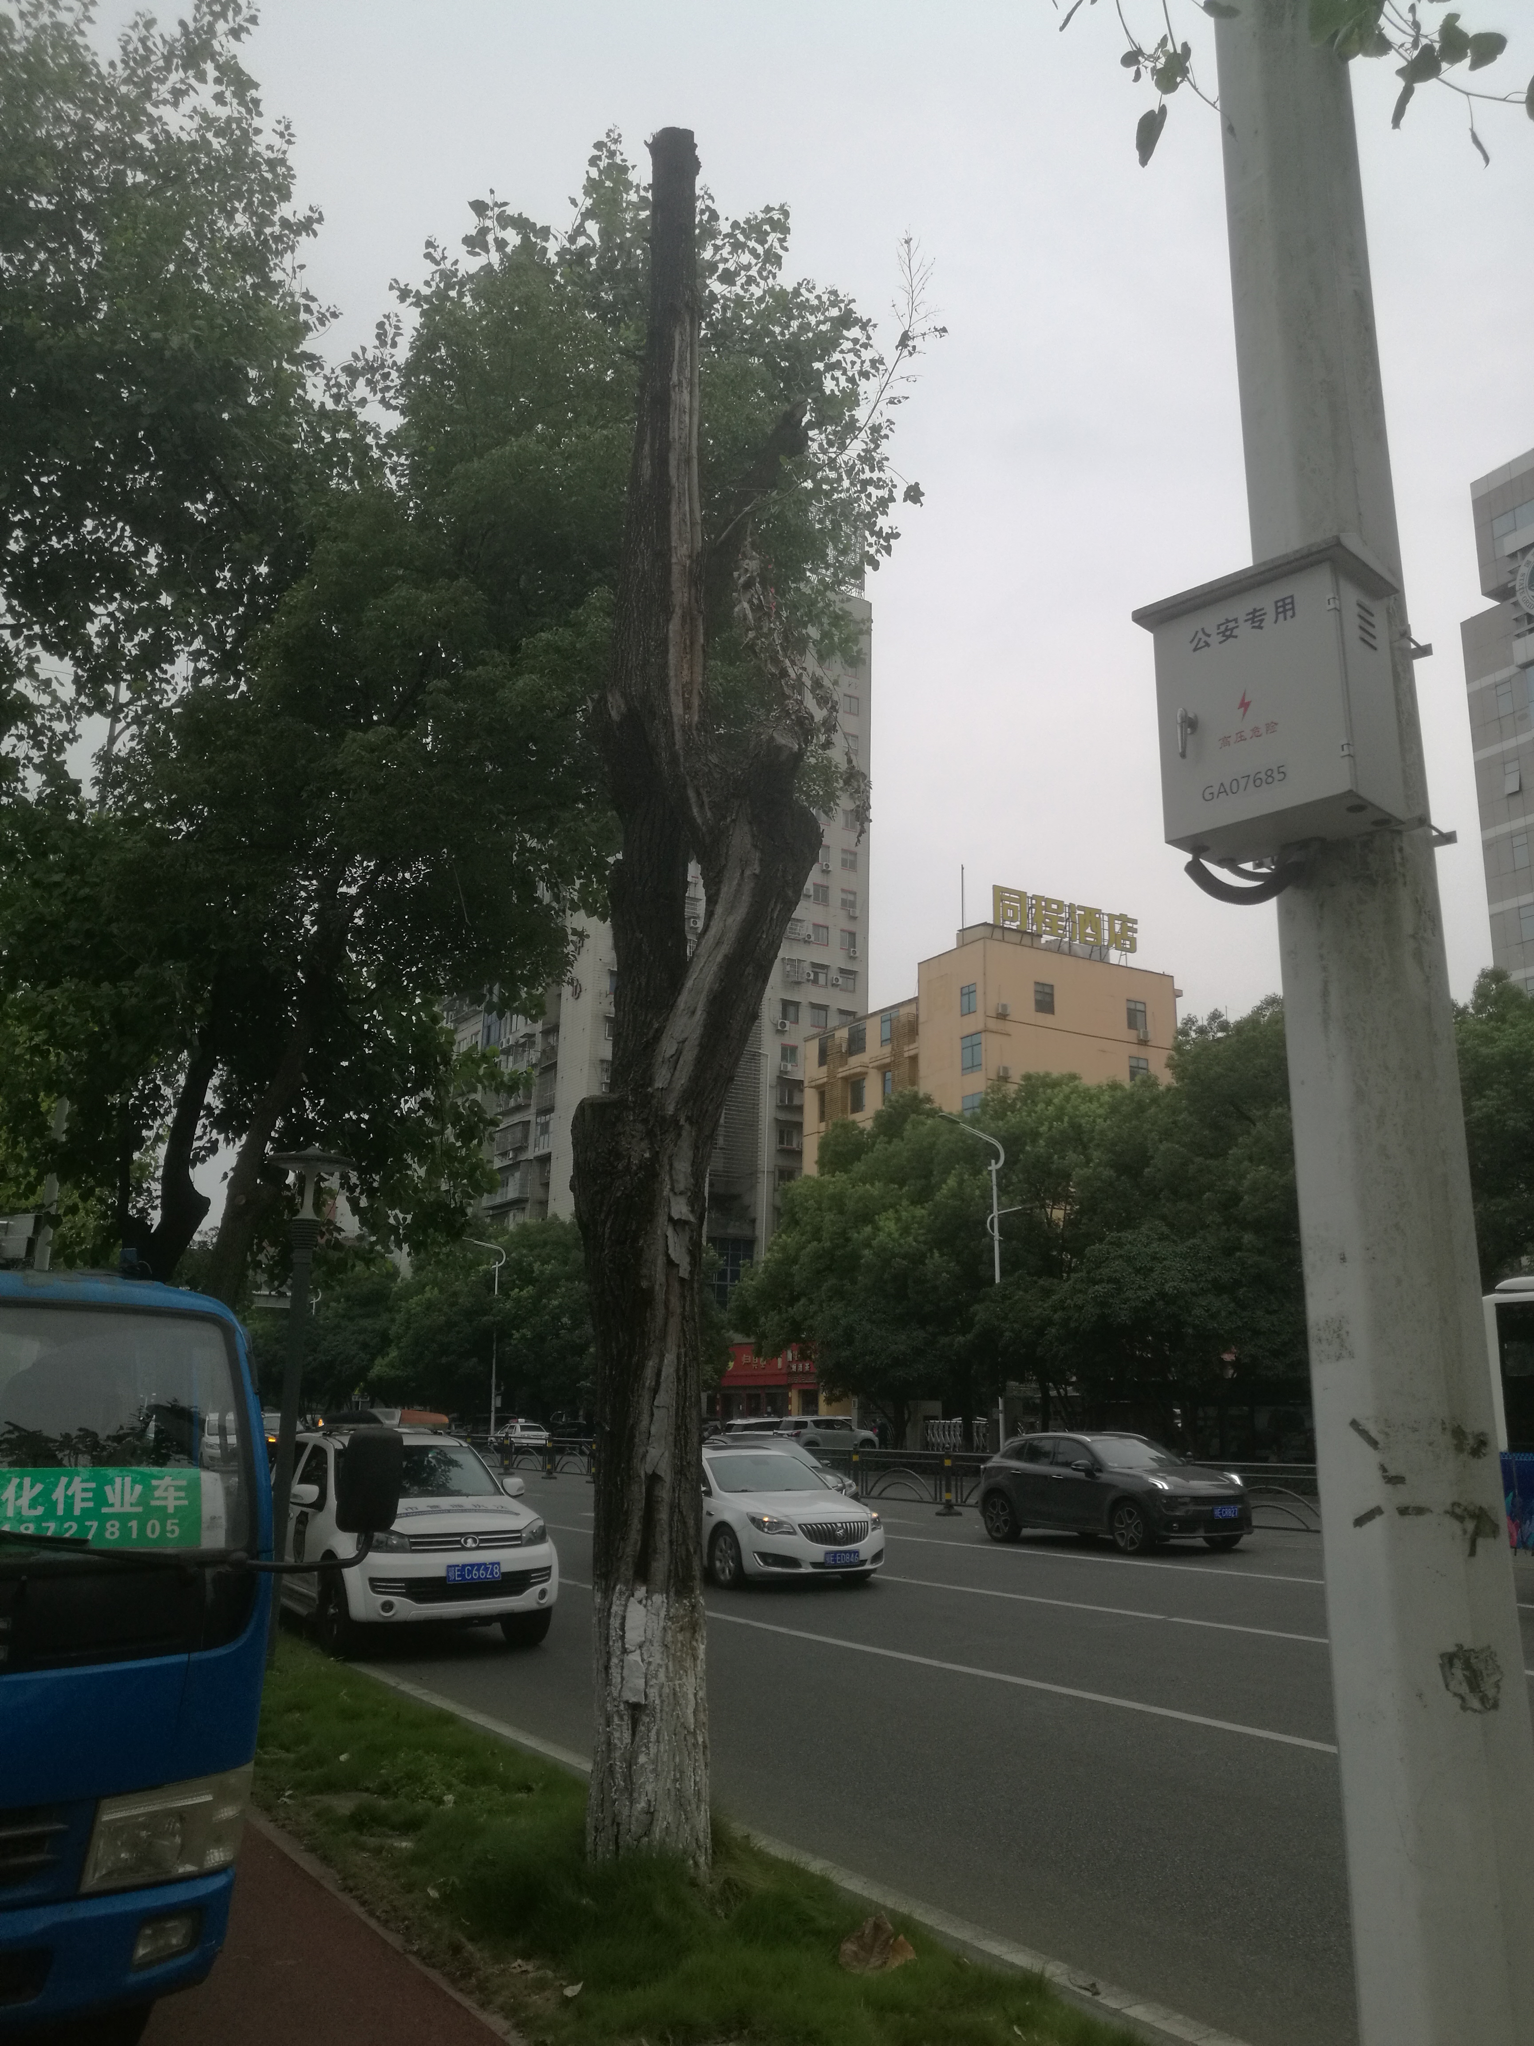
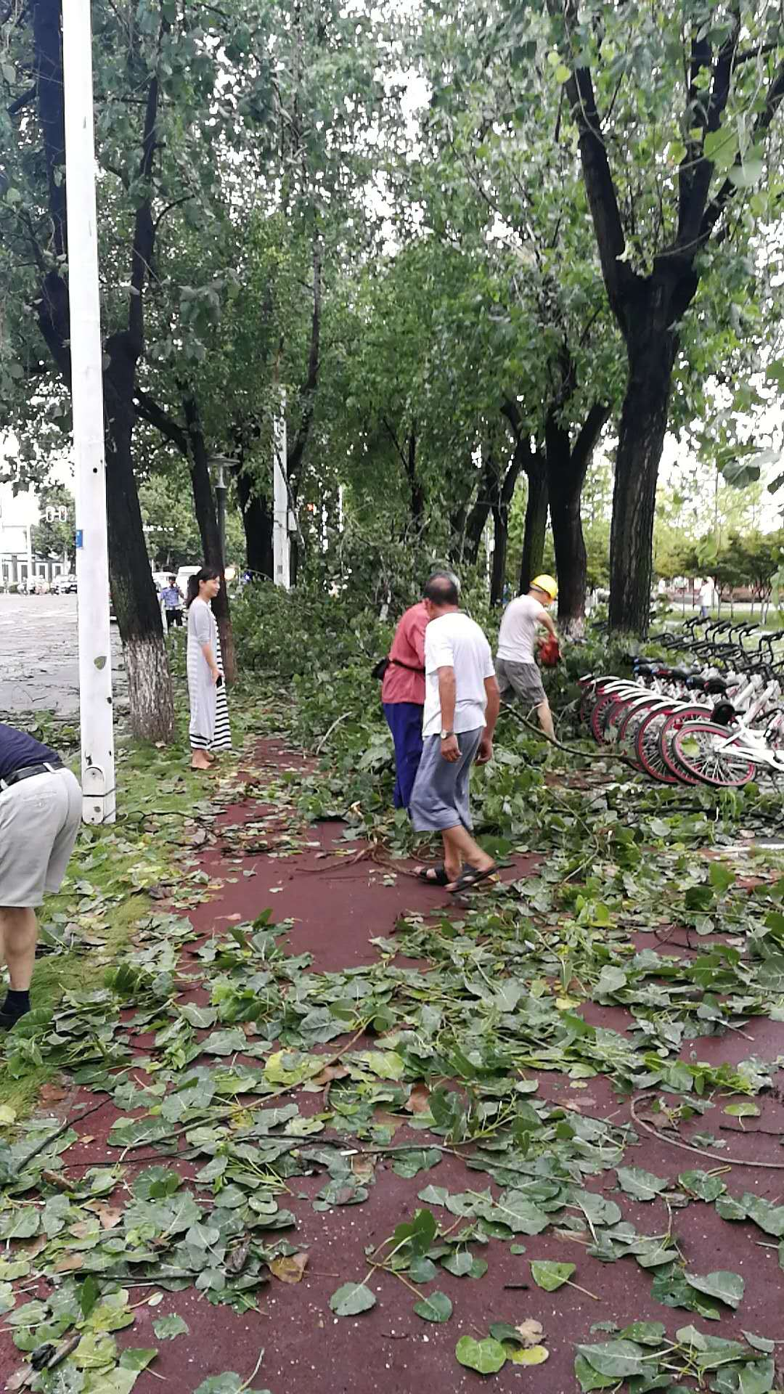
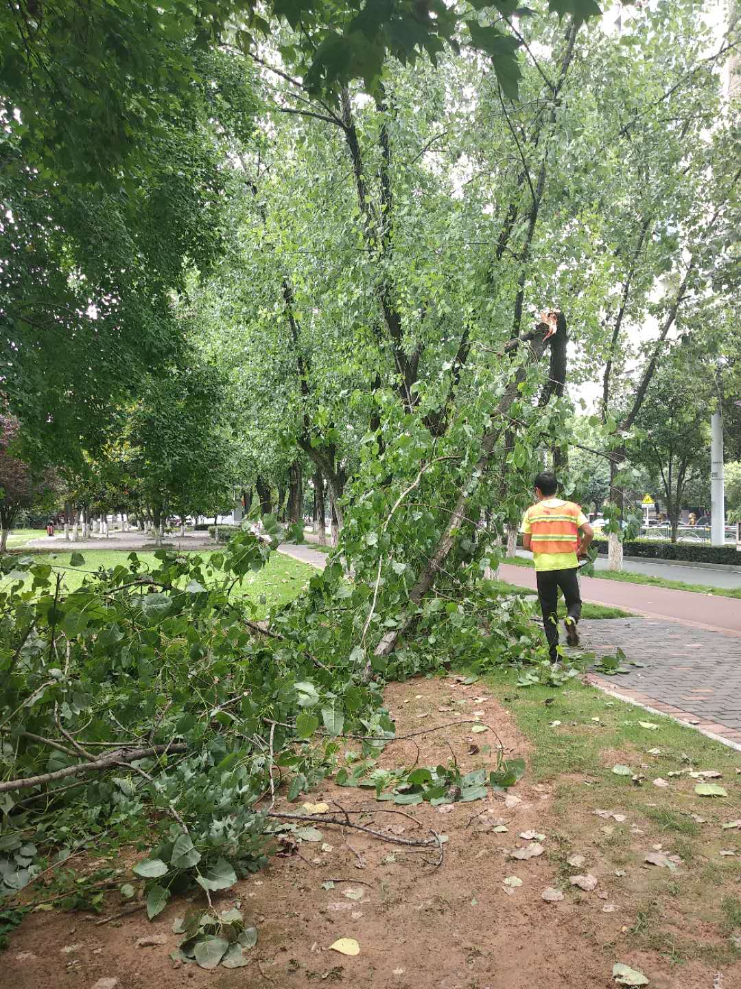
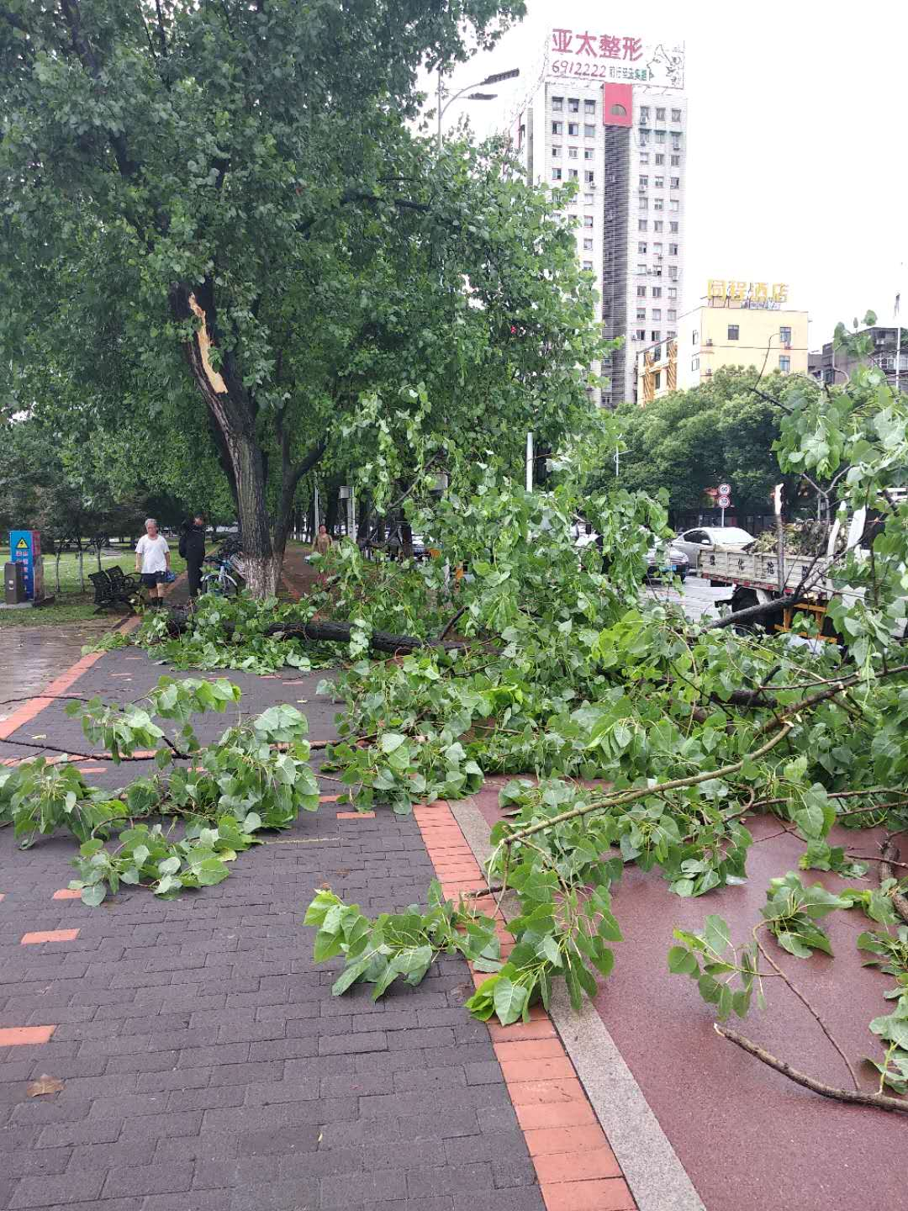
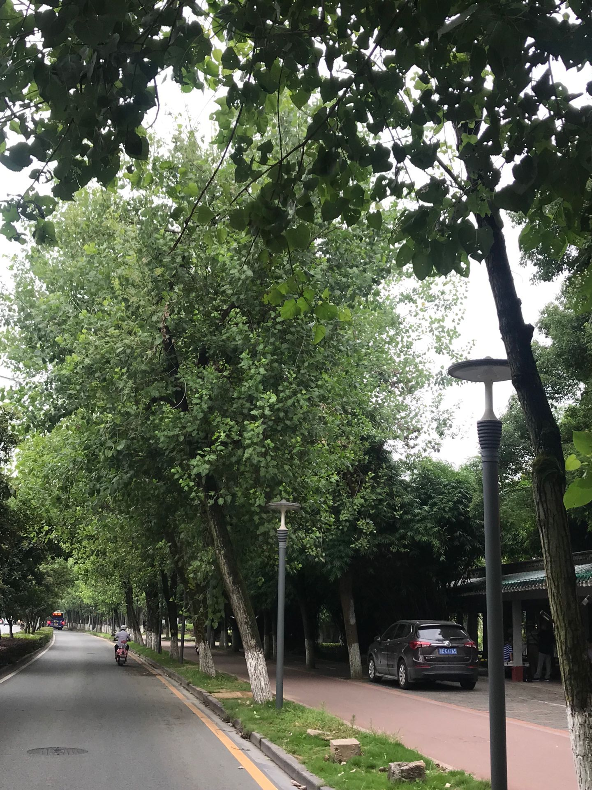
存在的问题
近三年沿江大道杨树安全风险处置情况明细表
序号 | 年份 | 处理枯枝断枝（株） | 白蚁防治（株） | 树干腐烂（株）
1 | 2018 | 32 | 6 | 3
2 | 2019 | 18 | 4 | 4
3 | 2020 | 12 | 2 | 2
4 | 2021 | 8 | 3 | 5
杨树本身存在飞絮污染，易引起行人身体不适，且环卫工人清理困难；杨絮十分易燃，有安全隐患；杨树虫害严重，易引发大面积病虫害；
杨树现状存在老化、断枝、白蚁破坏、树干腐烂等问题，存在安全隐患，且增加了维护成本。

Slide 4
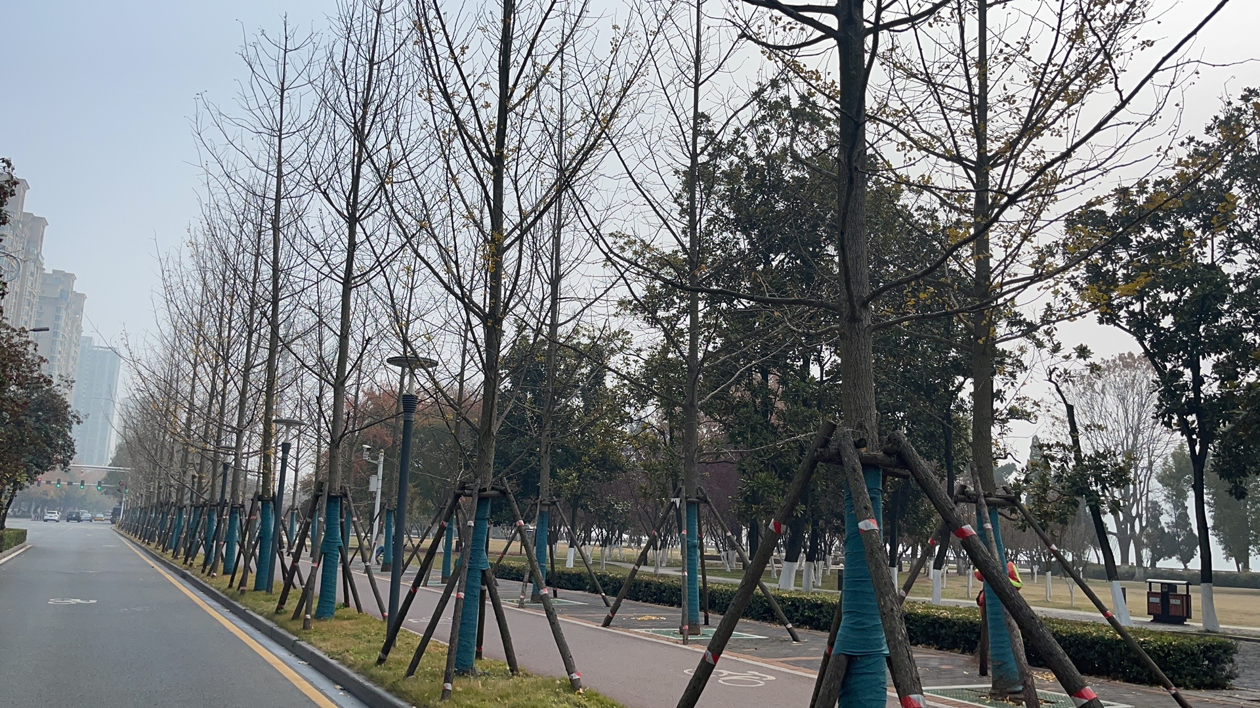
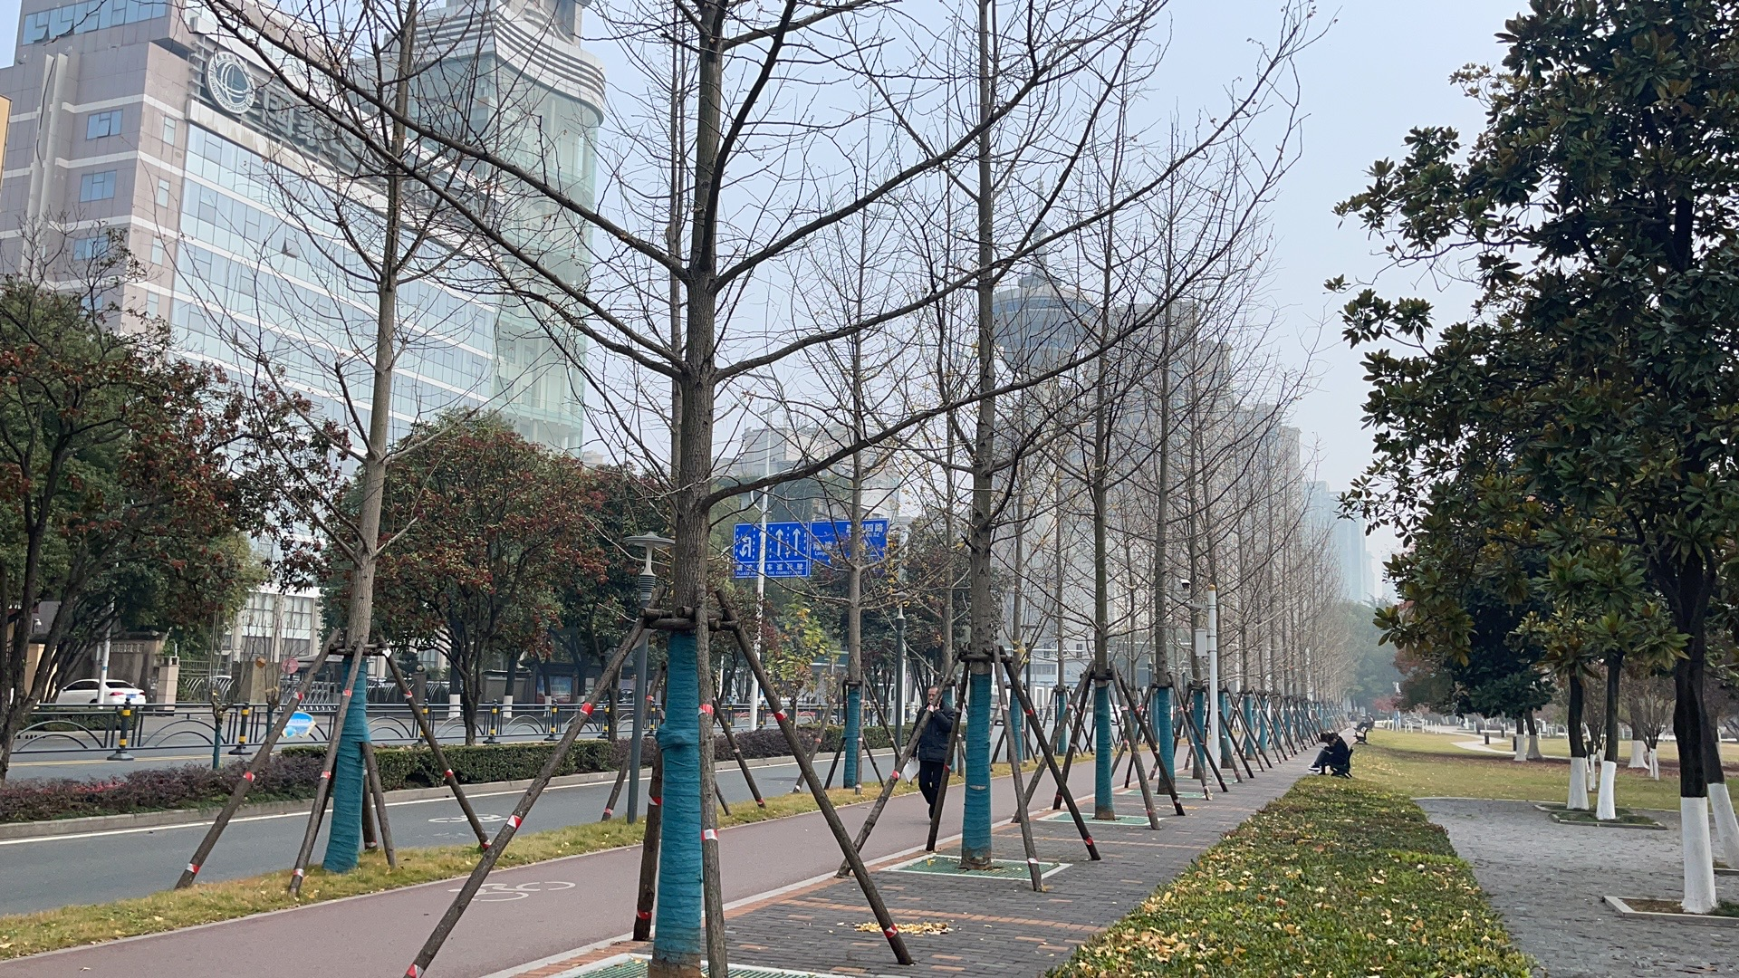
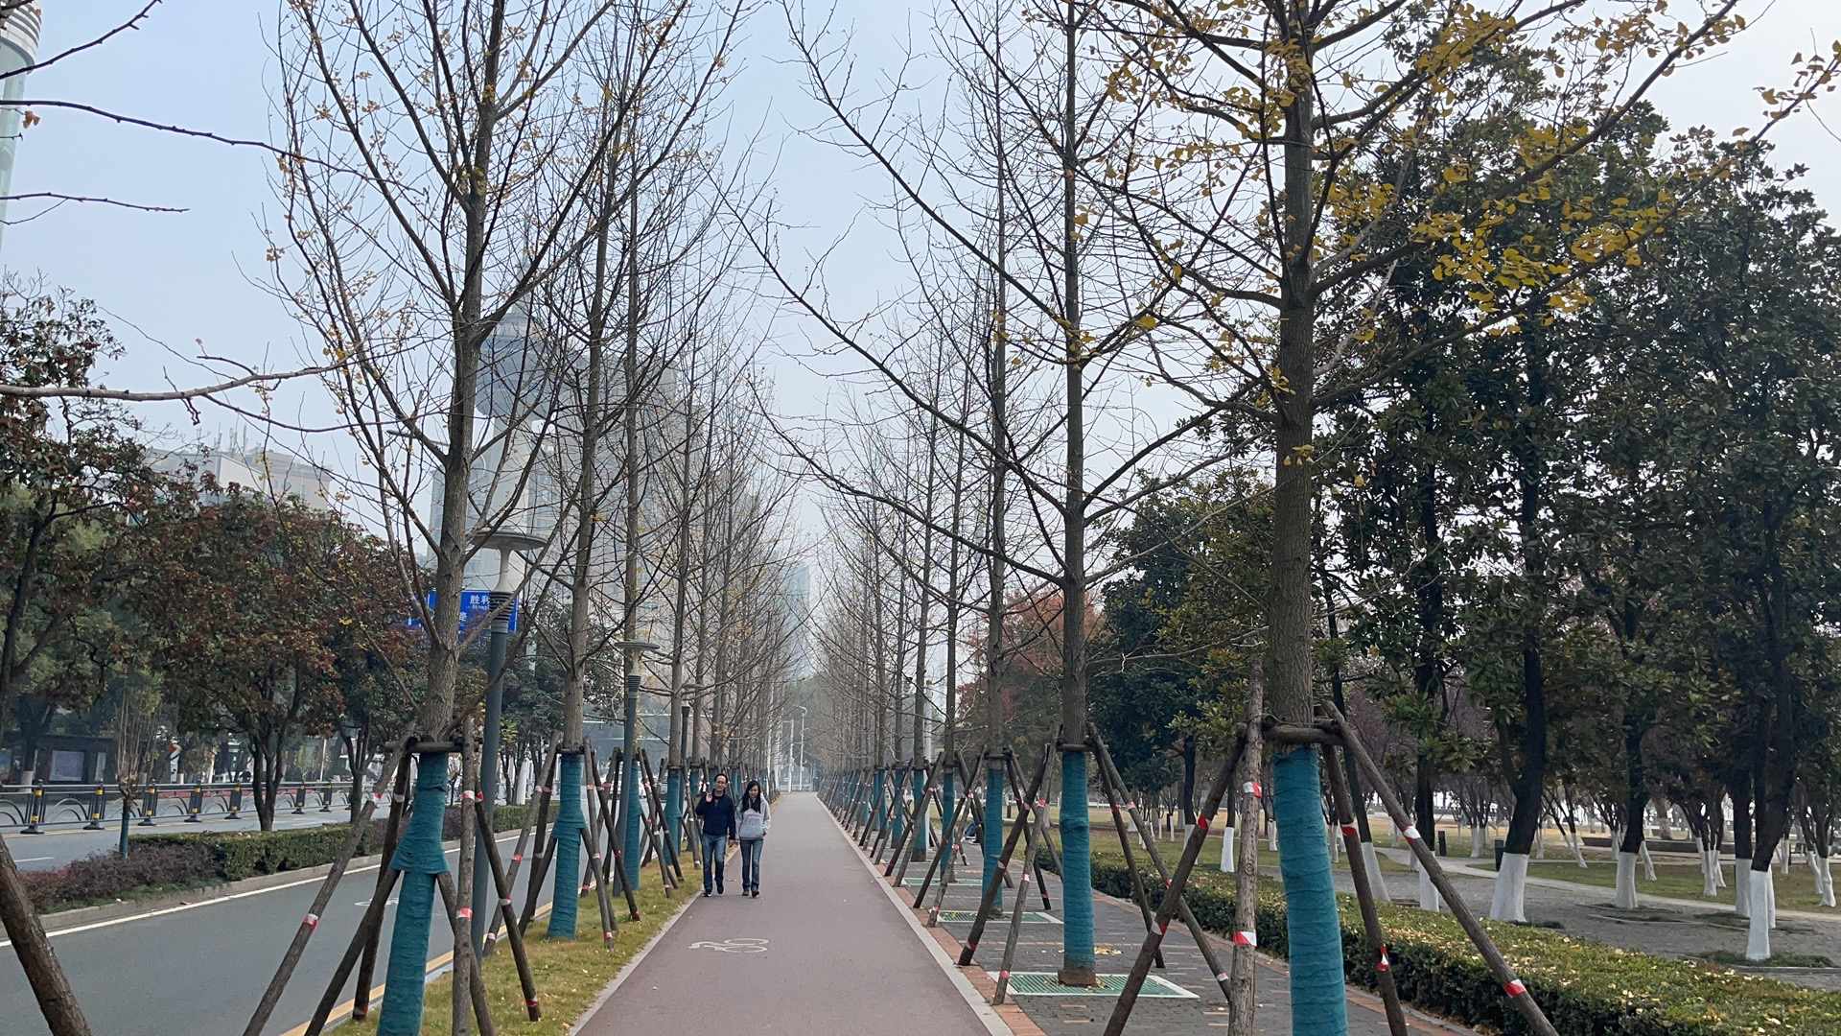
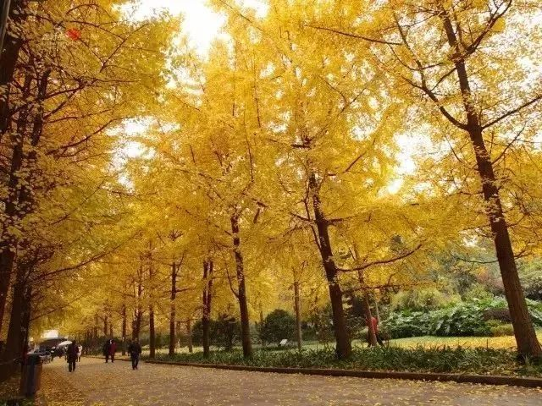
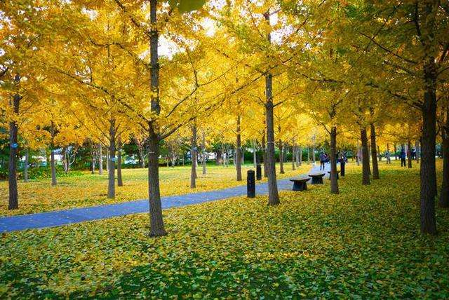
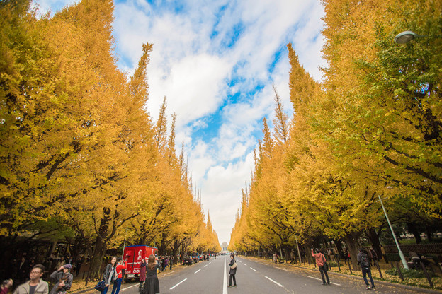
银杏行道树优势
已实施一马路至福绥横路（巴楚人家）段景观效果很好，受到市民喜爱。为体现景观延续性和整体性，本次沿江大道（云集路—一马路段）拟选择约142棵胸径20cm左右的银杏作为替换。
银杏叶形优美，树形高大挺拔，寿命绵长
深秋叶色金黄，景色艳丽
抗烟尘、抗火灾、抗有毒气体；抗病性强，无虫害
乡土树种，适应性强；不择土壤肥瘠，粗放管理

